Slide 1
স্বাগতম

Slide 2
প্রত্যয়ন দিয়ে আমাদের আজকের যাত্রা শুরু হোক
আমি বিশ্বাসী,আমি সাহসী
আমি পারি,আমি করব
আমার জীবন আমি গড়ব।

Slide 3
রুমা আক্তার
জুনিয়র শিক্ষক
ছোবহানিয়া আলীয়া কামিল মাদরাসা, চট্টগ্রাম।

Slide 4
শ্রেণি: ৯ম-১০ম
বিষয়: বাংলা ১ম পত্র

Slide 5
সৃজনশীল প্রশ্ন

Slide 6
শিখনফল
এই পাঠ শেষে …
১। শিক্ষার্থীরা সৃজনশীল প্রশ্নের উত্তর সহজেই লিখতে পারবে।

Slide 7
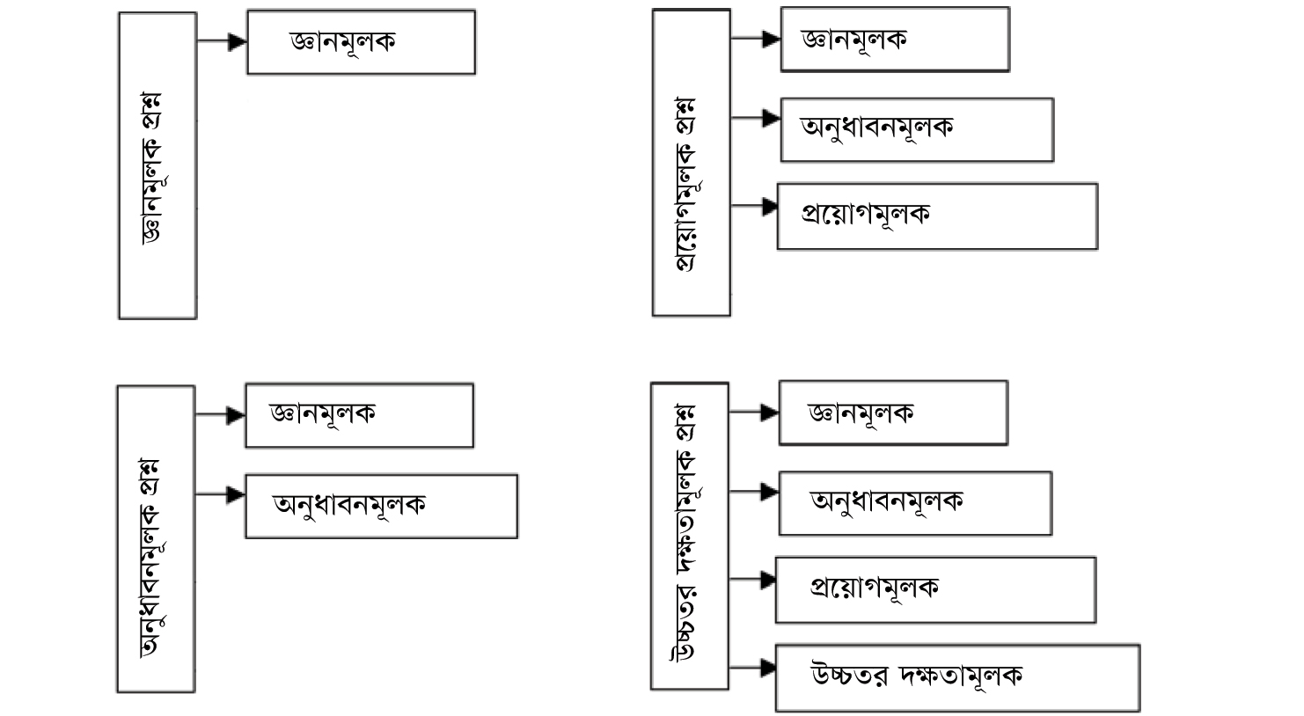

Slide 8
সৃজনশীল তত্ত্বীয়/বর্ণনামূলকের প্রতিটি প্রশ্নে উদ্দীপকের সঙ্গে সাধারণত চারটি অংশ থাকে—
(ক) জ্ঞানমূলক (মান ১)
(খ) অনুধাবনমূলক (মান ২)
(গ) প্রয়োগমূলক (মান ৩) এবং
(ঘ) উচ্চতর দক্ষতামূলক (মান ৪)।
কয়েকটি বিষয়ে (যেমন—গণিত, হিসাববিজ্ঞান) তিনটি
অংশও (২+৪+৪) থাকতে পারে।

Slide 9
খ (ক) জ্ঞানমূলক : এটি বই থেকে হুবহু আসবে।
জ্ঞানমূলক/জ্ঞানস্তরের প্রশ্নে যা চাওয়া হয় শুধু তা ঠিকভাবে লিখবে।
(খ) অনুধাবনমূলক : বই থেকে হুবহু আসবে না। বিষয়টি বুঝতে পারলেই কেবল উত্তর করা যাবে।
অনুধাবনমূলক প্রশ্নের উত্তর দুটি প্যারায় লিখবে।
(গ) প্রয়োগমূলক : বই থেকে হুবহু আসবে না। এ অংশে শিক্ষার্থীর অর্জিত জ্ঞানের প্রয়োগ করার ক্ষমতা যাচাই করা হয়।
বইয়ের বিষয়বস্তুর সঙ্গে প্রশ্নসংশ্লিষ্ট (উদ্দীপক) বিষয়বস্তুর মিল বা সাদৃশ্য অথবা বৈসাদৃশ্যপূর্ণ অংশটুকুর উত্তর দিতে হবে।
(ঘ) উচ্চতর দক্ষতামূলক : বই থেকে হুবহু আসবে না। এ অংশে শিক্ষার্থীর অর্জিত জ্ঞানকে একাধিক শিক্ষনফলের আলোকে বিশ্লেষণ করার ক্ষমতা যাচাই করা হয়। উচ্চতর দক্ষতামূলক প্রশ্নে চিহ্নিত বিষয়বস্তুকে আগের তিনটি স্তরের আলোকে বিশ্লেষণ করে নিজের মত লিখতে হবে।

Slide 10
এবার আসি কেন কঠিন মনে হয়?
কঠিন মনে হওয়ার কারন তুমি ভালভাবে গল্প বা কবিতাটি বোঝোনি।
তাহলে প্রথমে গল্প বা কবিতা বা প্রবন্ধটি খুব ভালভাবে পড়তে হবে। এবার এর মূল বক্তব্য খাতায় লেখ।

Slide 11
কি ! এবারও বুঝতে পারছ না?
কে কে নাটক বা সিনেমা দেখ?
স্কুলের বন্ধু বা যে কেউ তোমাকে যখন সিনেমার কাহিনী বলতে বলে তখন তুমি কিন্তু খুব সুন্দর করে বলো।
তাহলে একটা গল্প বা কবিতারও কিন্তু কাহিনী আছে। যেমন: ৭ম শ্রেণির ‘কাবুলিওয়ালা’ গল্পের কাহিনি আছে । কাজী নজরুল ইসলামের ‘কুলি-মজুর’ কবিতারও কিন্তু কাহিনী আছে।

Slide 12
নিচের উদ্দীপকটি পড়ো এবং প্রশ্নগুলোর উত্তর দাও: সমাজের অবস্থাসম্পন্ন মানুষেরা দরিদ্র শ্রমজীবীদের সর্বদা অবজ্ঞা অবহেলা করে আসছে। পৃথিবীর সবখানে দুর্বলের ওপর সবলের অত্যাচার চলে। যুগ যুগ ধরে সমাজের গরিব তথা শ্রমিক-কুলি-মজুরেরাই সবচেয়ে বেশি বঞ্চিত ও উপেক্ষিত। তাঁদের শ্রমের ওপর ভর করে যাঁরা ধনী হয়েছেন, তাঁরাই সব সুবিধাভোগী। এই ধনিক শ্রেণির লোকেরা জোঁকের মতোই রক্তচোষা। গরিবদের রক্ত চুষে এরা ফুলে ফেঁপে ওঠে। প্রশ্ন: ক. কাদের অন্তর কাঁচের ন্যায় স্বচ্ছ? খ. ‘দেশের অধিবাসী লইয়াই তো দেশ এবং ব্যক্তির সমষ্টিই তো জাতি’-বাক্যটি বুঝিয়ে লেখ? গ. উদ্দীপক ও ‘উপেক্ষিত শক্তির উদ্বোধন’ প্রবন্ধের বিষয়গত সাদৃশ্য নিরূপণ কর। ঘ. ‘গরিবদের রক্ত চুষে ওরা ফুলে ফেঁপে ওঠে’— উদ্দীপক ও ‘উপেক্ষিত শক্তির উদ্বোধন’ প্রবন্ধের আলোকে ব্যাখ্যা কর।

Slide 13
চলো তোমাদের একজন শিক্ষার্থীর লেখা সৃজনশীল প্রশ্নের উত্তর দেখাই-----
এবার এই লেখা দেখে তোমরা নিজেরা খুঁজে বের করবে কোথায়ও কোনো সমস্যা আছে কিনা?

Slide 14
উত্তর-ক. ‘‘উপেক্ষিত শক্তির উদ্বোধন’ প্রবন্ধে বিদ্রোহী কবি কাজী নজরুল ইসলাম তথাকথিক ছোটলোকদের অন্তর কাঁচের ন্যায় স্বচ্ছ বলেছেন। উত্তর-খ.
‘দেশের অধিবাসী লইয়াই তো দেশ এবং ব্যক্তির সমষ্টিই তো জাতি’ বলতে প্রাবন্ধিক দেশ ও জাতির উন্নতি যে সে দেশের সকল নাগরিকের অংশগ্রহণের ভিত্তিতে হয়ে থাকে তা বোঝাতে চেয়েছে।
প্রত্যেকটি মানুষ সে দেশের অমূল্য সম্পদ। তাদেরকে বাদ দিয়ে কোনো কিছু কল্পনা করা যায় না। একটি দেশের সার্বিক উন্নয়ন ও সমৃদ্ধির জন্য প্রয়োজন সকল নাগরিকের ঐক্যবদ্ধ প্রচেষ্টা। তাই দেশের সার্বিক কল্যাণে সকল শ্রেণি-পেশার মানুষকে নিয়ে মর্যাদাবান জাতি ও দেশ গঠনে প্রত্যেকটি দেশের মনীষীগণ আমরণ সংগ্রাম করেছেন। উপর্যুক্ত উক্তিটি দ্বারা তাই বোঝানো হয়েছে।

Slide 15
উত্তর-গ. ‘উপেক্ষিত শক্তির উদ্বোধন’ প্রবন্ধে বিদ্রোহী কবি কাজী নজরুল ইসলাম মানব সভ্যতার যথার্থ রূপকার শ্রমজীবী মানুষের অধিকার আদায়ের কথা বলেছেন। শ্রমজীবী মানুষের জয়গান করেছেন। উদ্দীপকে ‘উপেক্ষিত শক্তির উদ্বোধন’ প্রবন্ধের বক্তব্যের প্রতিফলন লক্ষ করা যায়। ‘উপেক্ষিত শক্তির উদ্বোধন’ প্রবন্ধে কবি বলেছেন যুগে যুগে কুলি-মজুরদের মতো শ্রমজীবী মানুষের অক্লান্ত শ্রমে গড়ে উঠেছে এই সভ্যতা। তাঁদের আত্মত্যাগে মোটর, জাহাজ ও রেলগাড়ি চলছে। গড়ে উঠেছে দালানকোঠা ও কলকারখানা। এসব মহৎ মেহনতি মানুষকে শোষণ করেই বিত্তবানেরা সুখের অট্টালিকায় বাস করে। অবজ্ঞা এবং বঞ্চনাই যেন এসব শ্রমজীবী মানুষের একমাত্র পাওনা। একশ্রেণির সুবিধাবাদী লোক শ্রমিকদের শোষণ করে সম্পদের পাহাড়ে গড়েছে, অথচ সভ্যতার আদি নির্মাতা এসব শ্রমজীবী মানুষ তাঁদের মৌলিক অধিকার থেকে বঞ্চিত। তাঁরা তাঁদের উপযুক্ত পারিশ্রমিকটুকু পান না। এমনকি তাঁদের প্রতি কারও একটু কৃতজ্ঞতাবোধও নেই।
একই বক্তব্য ফুটে উঠেছে উদ্দীপকেও। এখানে প্রকাশ পেয়েছে বণ্টন বৈষম্যের চিত্র। শ্রমিকেরা যে পরিশ্রম করেন তার তুলনায় পারিশ্রমিক অত্যন্ত নগণ্য।

Slide 16
তাঁরা সারা দিন অক্লান্ত পরিশ্রম করেও পরিবারের প্রতি সদস্যের মুখে খাবার তুলে দিতে পারেন না। অন্যদিকে ধনীক শ্রেণি শ্রমিকের রক্ত পানি করা অর্থের ওপর ভিত্তি করে নির্মাণ করে বিলাসের প্রাসাদ। অথচ সভ্যতার কারিগর এই মেহনতি মানুষগুলো এর সুফল ভোগ করতে পারেন না।
সুতরাং আমরা বলতে পারি, উদ্দীপক ও ‘উপেক্ষিত শক্তির উদ্বোধন’ প্রবন্ধের মূল বিষয় একই।
উত্তর-ঘ. আমাদের জাতীয় কবি কাজী নজরুল ইসলাম তাঁর ‘উপেক্ষিত শক্তির উদ্বোধন’ প্রবন্ধে শ্রমজীবী, মেহনতি মানুষের প্রতি অকৃত্রিম শ্রদ্ধা প্রদর্শন করেছেন। অর্থাৎ সভ্যতার যথার্থ রূপকার শ্রমজীবী মানুষের জয়গান গেয়েছেন। যাঁরা শ্রম দিয়ে সভ্যতা গড়েন, তাঁরাই সমাজে অবহেলিত। যাঁরা মাথার ঘাম পাইয়ে ফেলে শরীরের রক্ত জল করে শ্রম দিয়েছেন, তাঁদেরই শ্রমের বিনিময়ে গড়ে উঠেছে বর্তমান সভ্যতা।

Slide 17
কুলি শ্রমিকের মতো লাখো-কোটি শ্রমিকই সবচেয়ে বেশি বঞ্চিত ও উপেক্ষিত। তাঁদের অক্লান্ত শ্রমে ও ঘামে চলছে মোটর, জাহাজ, রেলগাড়ি, গড়ে উঠেছে দালানকোঠা, কলকারখানা। এই শ্রমজীবী শ্রেণিকে শোষণ করেই ধনিক শ্রেণি হয়েছে বিত্ত-সম্পদের মালিক। কিন্তু এই শ্রমজীবীরাই সমাজে সবচেয়ে লাঞ্ছিত ও বঞ্চিত। শ্রমের বিনিময়ে পাওয়া বিত্ত-সম্পদের সবটুকুই ভোগ করছে। অথচ এঁদের তারা মানুষ বলেই গণনা করে না। পরিশ্রমের তুলনায় তাঁরা মজুরি পান কম। অন্যদিকে মালিক সেটার লাভ বা মুনাফা পান অনেক বেশি। শ্রমিকদের নামমাত্র বেতন দিয়ে তাঁরা শত শত কোটি টাকার মালিক হন।
এখানে উদ্দীপকের কোনো বর্ণনা নেই-----

Slide 18
পরিশেষে বলা যায় , উদ্দীপক এবং ‘উপেক্ষিত শক্তির উদ্বোধন’ প্রবন্ধের উভয় ক্ষেত্রেই শ্রমিকদের বঞ্চনা ও উপেক্ষার বিষয়টি ফুটে উঠেছে। তাঁদের জীবন যে বড় কষ্টে কাটে, তা-ও এখানে প্রকাশ পেয়েছে। তাই উভয় ক্ষেত্রেই ধনিক শ্রেণিকে গরিবদের রক্তচোষা বলা হয়েছে।

Slide 19
বাড়ির কাজ
নিচের উদ্দীপকটি পড়ো এবং প্রশ্নগুলোর উত্তর দাও: গাহি সাম্যের গান-
মানুষের চেয়ে বড় কিছু নাই, নহে কিছু মহীয়ান।
নাই দেশ-কাল-পাত্রের ভেদ, অভেদ ধর্মজাতি,
সব দেশে সব কালে ঘরে ঘরে তিনি মানুষের জ্ঞাতি।
প্রশ্ন: ক. ‘উপেক্ষিত শক্তির উদ্বোধন’ প্রবন্ধটি কোথা থেকে চয়ন করা হয়েছে? খ. কবি কেন বোধন-বাঁশিতে সুর দিতে বলেছেন? গ. পংক্তিটিতে ‘উপেক্ষিত শক্তির উদ্বোধন’ প্রবন্ধের যে বিষয়ের প্রতি গুরুত্ব দেওয়া হয়েছে তা ব্যাখ্যা কর। ঘ. উদ্দীপকের মূলভাব এবং ‘উপেক্ষিত শক্তির উদ্বোধন’ প্রবন্ধের মূলভাব একসূত্রে গাঁথা- বিশ্লেষণ কর।

Slide 20
নৈতিক শিক্ষা
লেখাপড়ার পাশাপাশি ভালো মানুষ হবার জন্য ভালো কাজ করতে হবে।
যেমন:
দরিদ্রদের সাহায্য করা,
পরিবারের বড়দের খোঁজ নেয়া,
ছোটদের সাথে ভালো ব্যবহার করা ।

Slide 21
ধন্যবাদ

